Slide 1
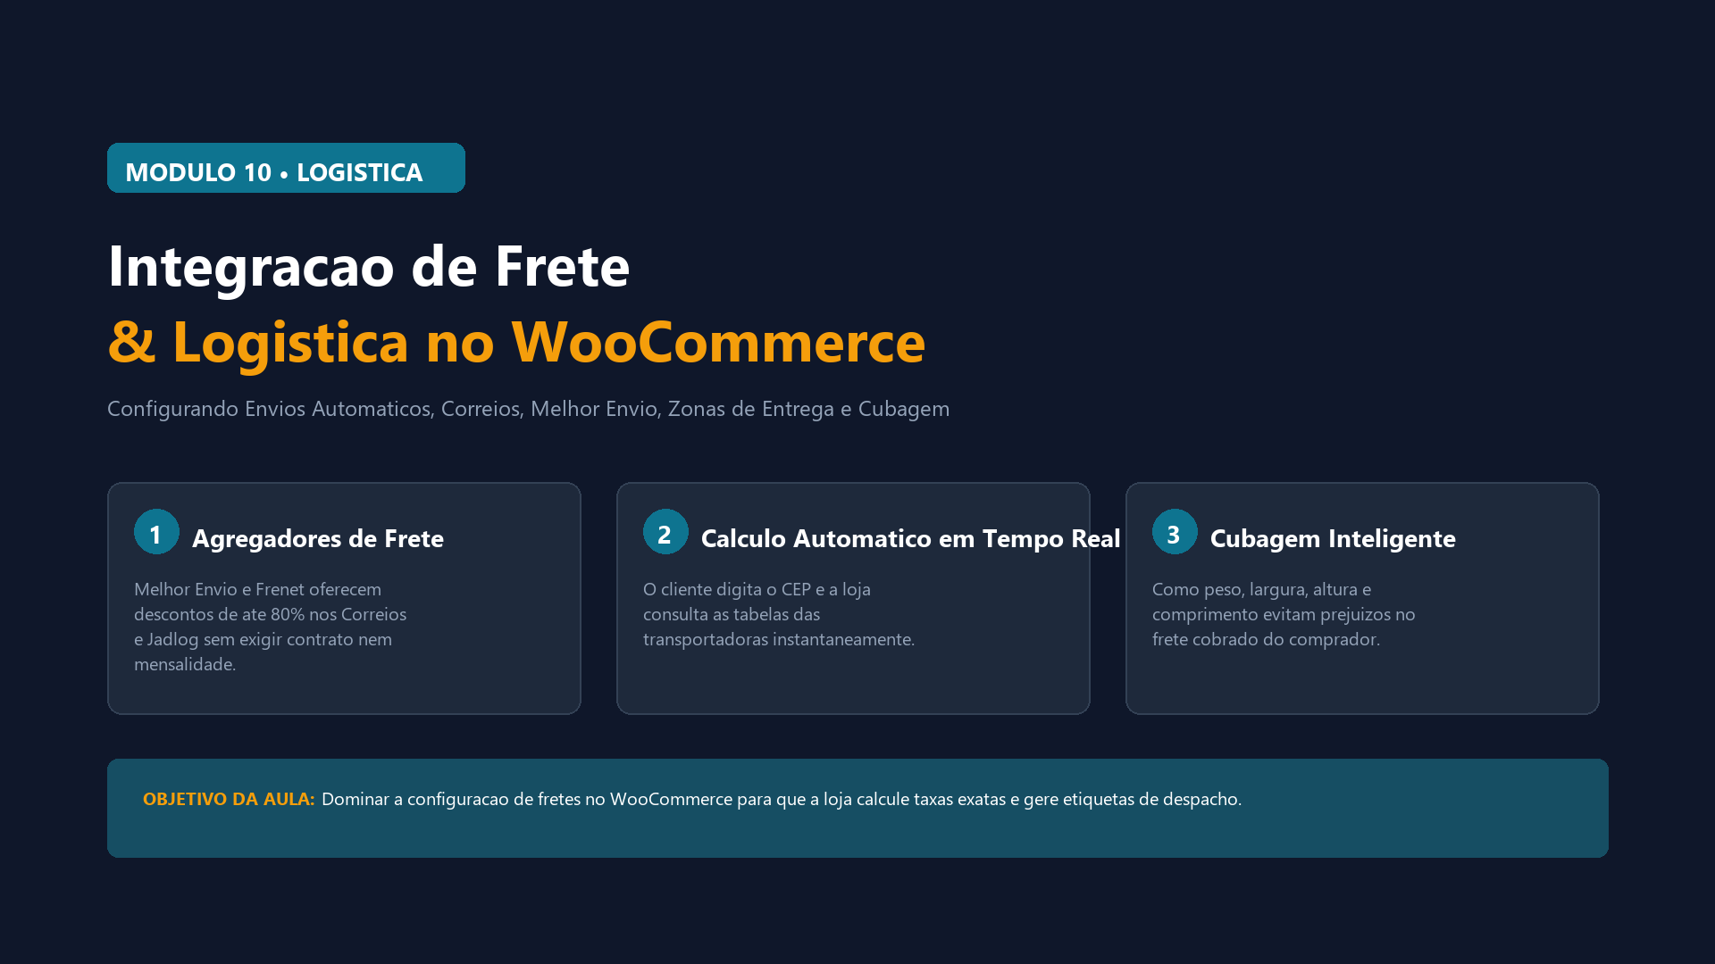
Notes:
[AULA E-COMMERCE - MODULO 10 - SLIDE 1]
Abertura do Modulo 10: Integracao de Frete e Logistica no WooCommerce. Apresentar o papel critico do frete no e-commerce brasileiro e os topicos que serao abordados na aula.

Slide 2
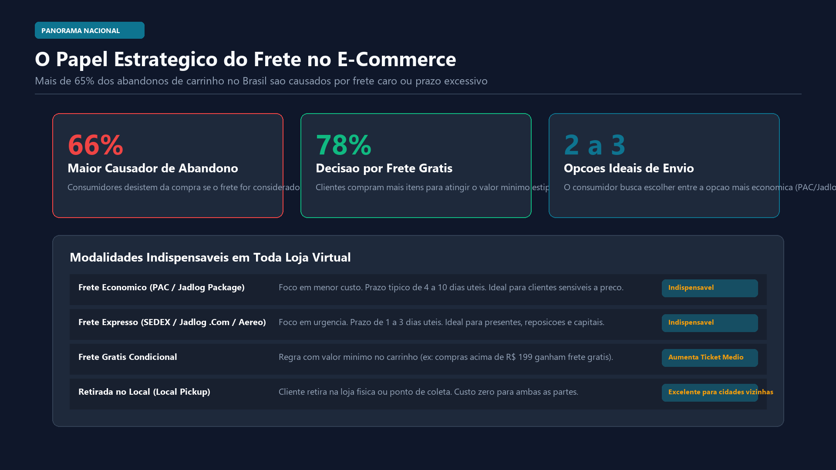
Notes:
[AULA E-COMMERCE - MODULO 10 - SLIDE 2]
Panorama de Logistica: Explicar aos alunos que frete caro e prazo longo sao responsaveis por 66% dos abandonos de carrinho. Destacar a importancia de sempre oferecer uma opcao economica e uma expressa.

Slide 3
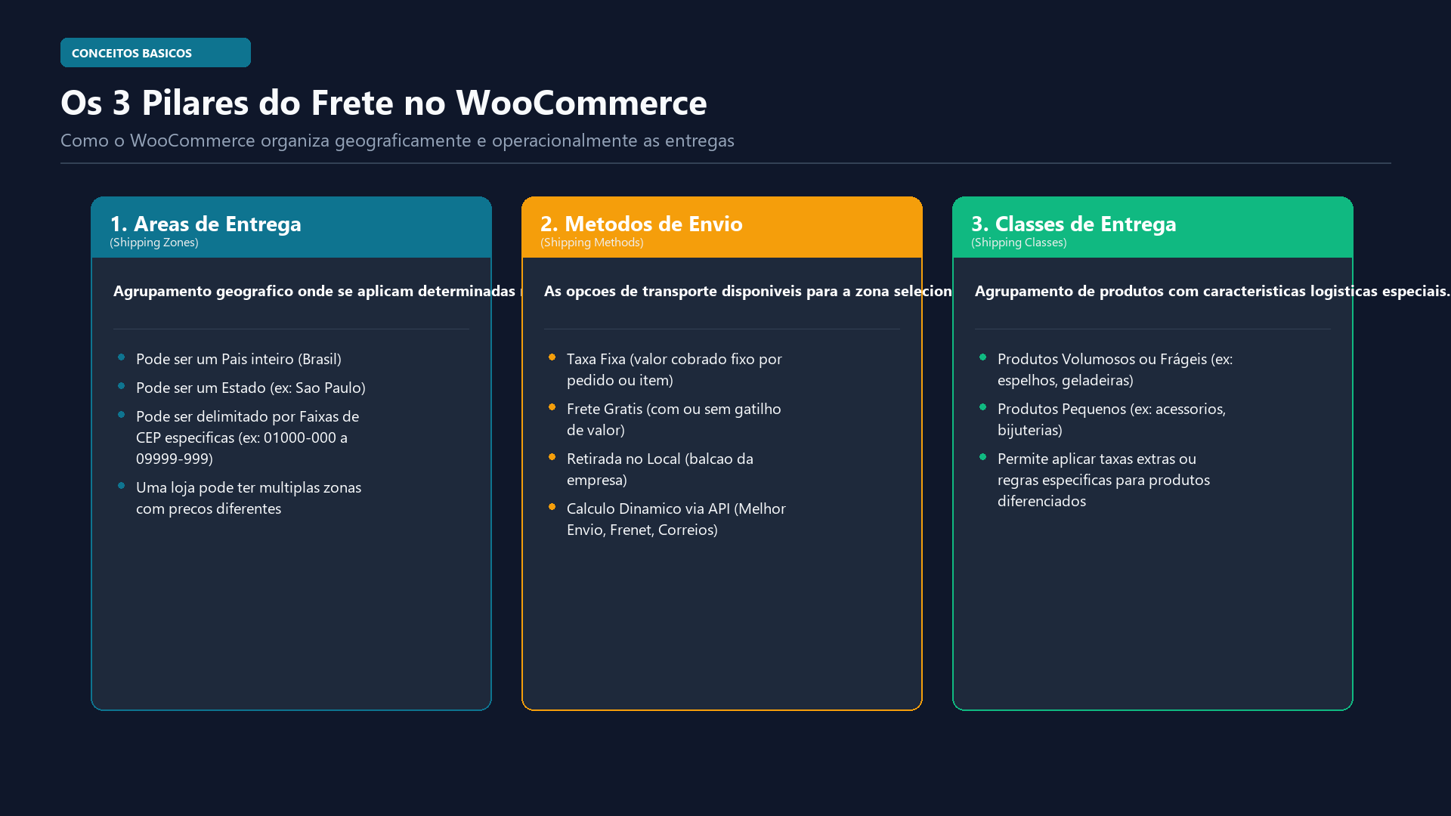
Notes:
[AULA E-COMMERCE - MODULO 10 - SLIDE 3]
Conceitos Basicos do WooCommerce: Detalhar a diferenca entre Areas de Entrega (geografia), Metodos de Envio (como sera entregue) e Classes de Entrega (tipos de produto volumoso/pequeno).

Slide 4
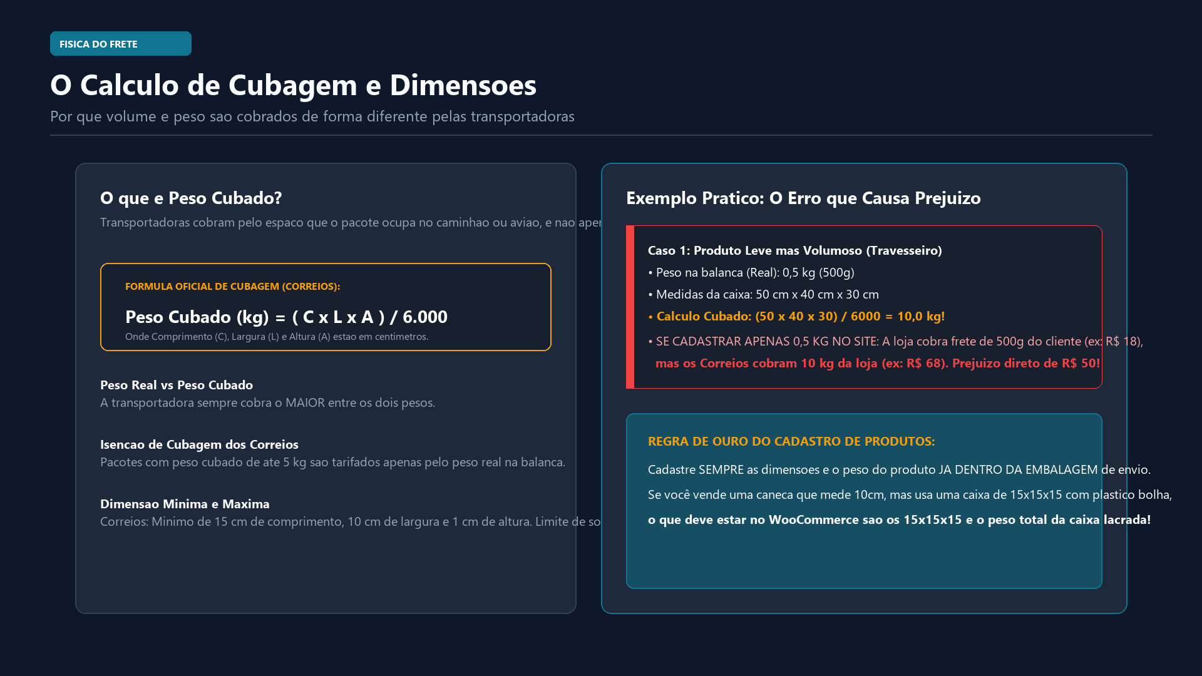
Notes:
[AULA E-COMMERCE - MODULO 10 - SLIDE 4]
Cubagem e Dimensoes: Explicar a formula oficial (C x L x A / 6000). Demonstrar com o exemplo pratico do travesseiro o enorme prejuizo que acontece quando a loja nao cadastra dimensoes.

Slide 5
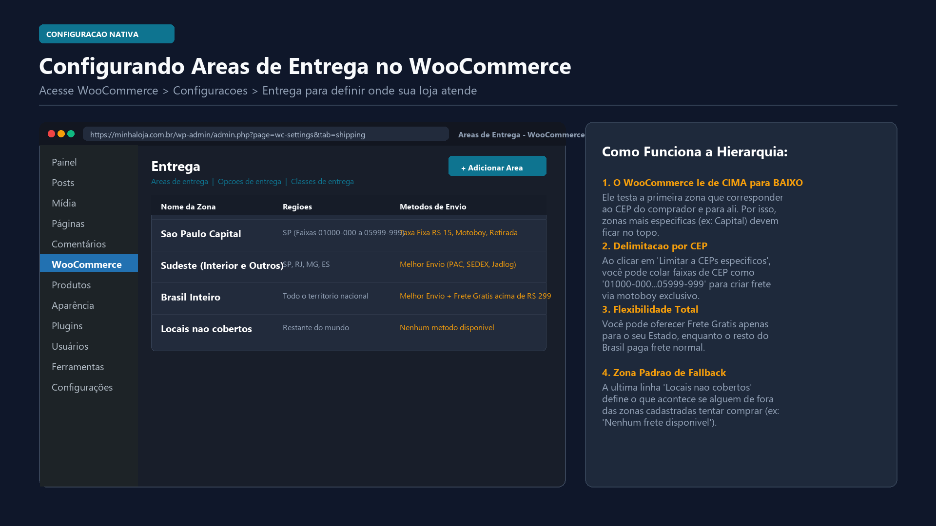
Notes:
[AULA E-COMMERCE - MODULO 10 - SLIDE 5]
Areas de Entrega Nativas: Navegar pelo painel WordPress > WooCommerce > Configuracoes > Entrega. Explicar como criar zonas por estado e faixas de CEP especificas.

Slide 6
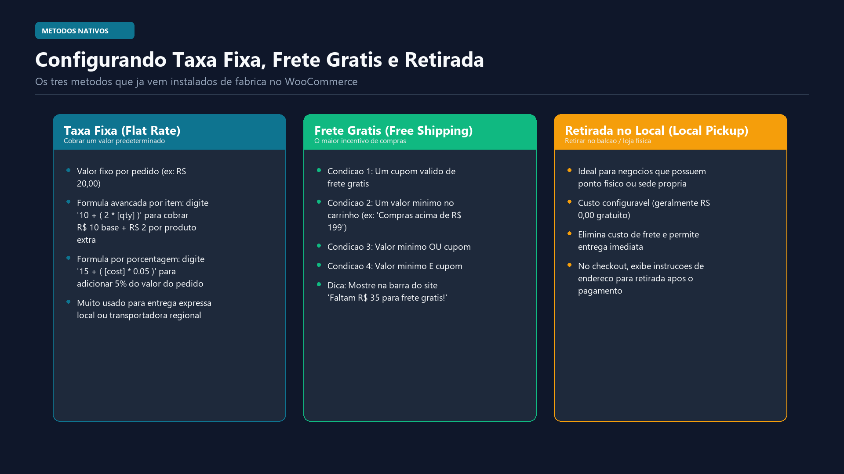
Notes:
[AULA E-COMMERCE - MODULO 10 - SLIDE 6]
Metodos Nativos: Ensinar a configuracao de Taxa Fixa, as 4 regras de ativacao do Frete Gratis (valor minimo no carrinho) e a Retirada no Local sem custos.

Slide 7
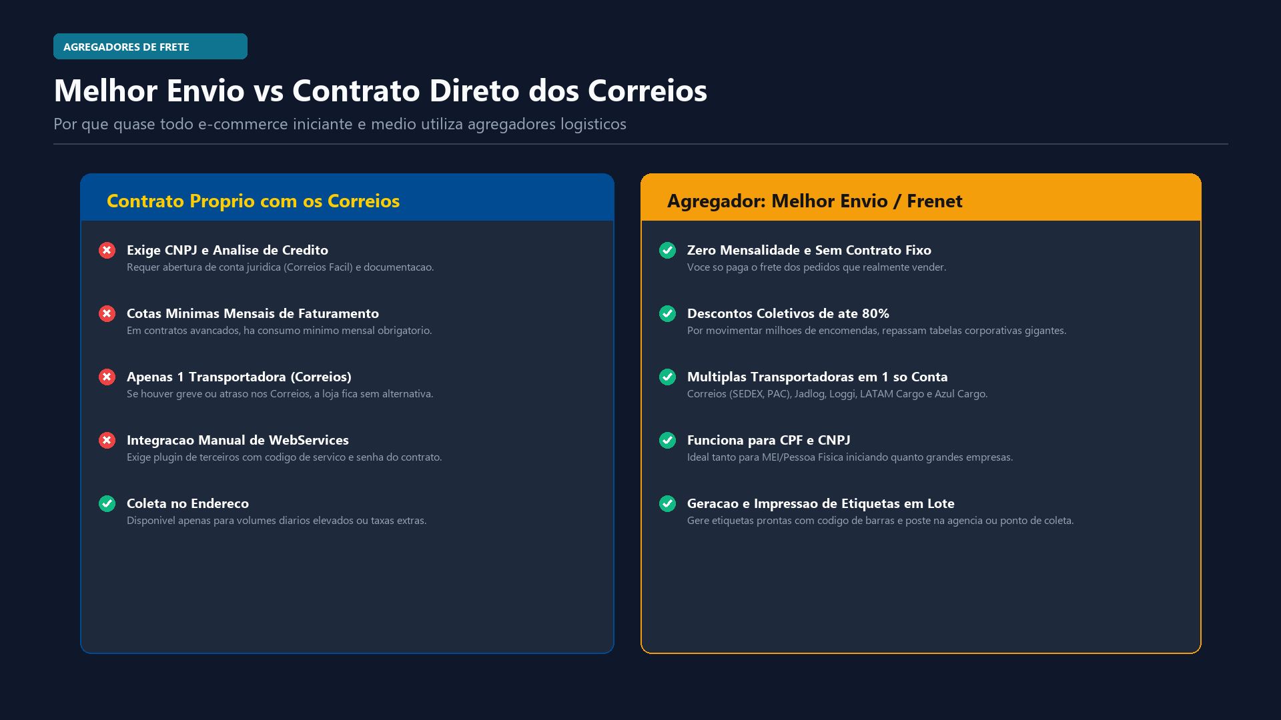
Notes:
[AULA E-COMMERCE - MODULO 10 - SLIDE 7]
Comparativo Correios x Agregadores: Mostrar aos alunos porque o Melhor Envio e a melhor opcao para pequenas e medias lojas (descontos de 80%, sem contrato nem mensalidade, varias transportadoras).

Slide 8
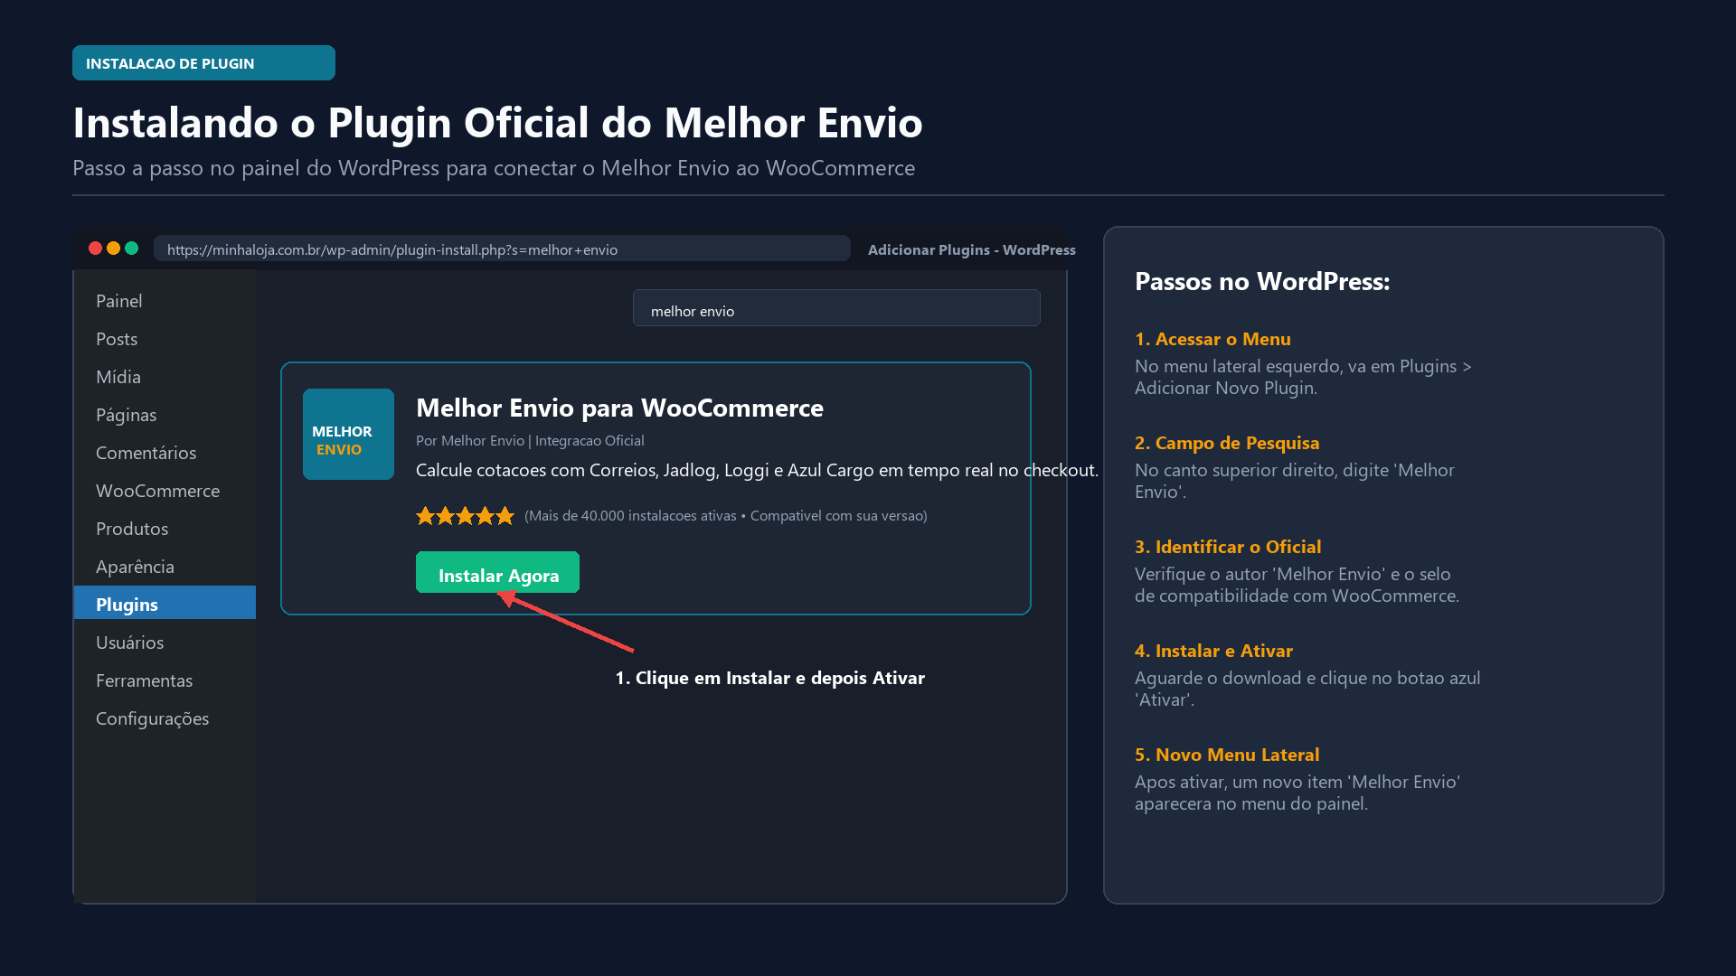
Notes:
[AULA E-COMMERCE - MODULO 10 - SLIDE 8]
Instalacao do Plugin Melhor Envio: Demonstrar a busca na aba Plugins > Adicionar Novo e a ativacao do plugin oficial.

Slide 9
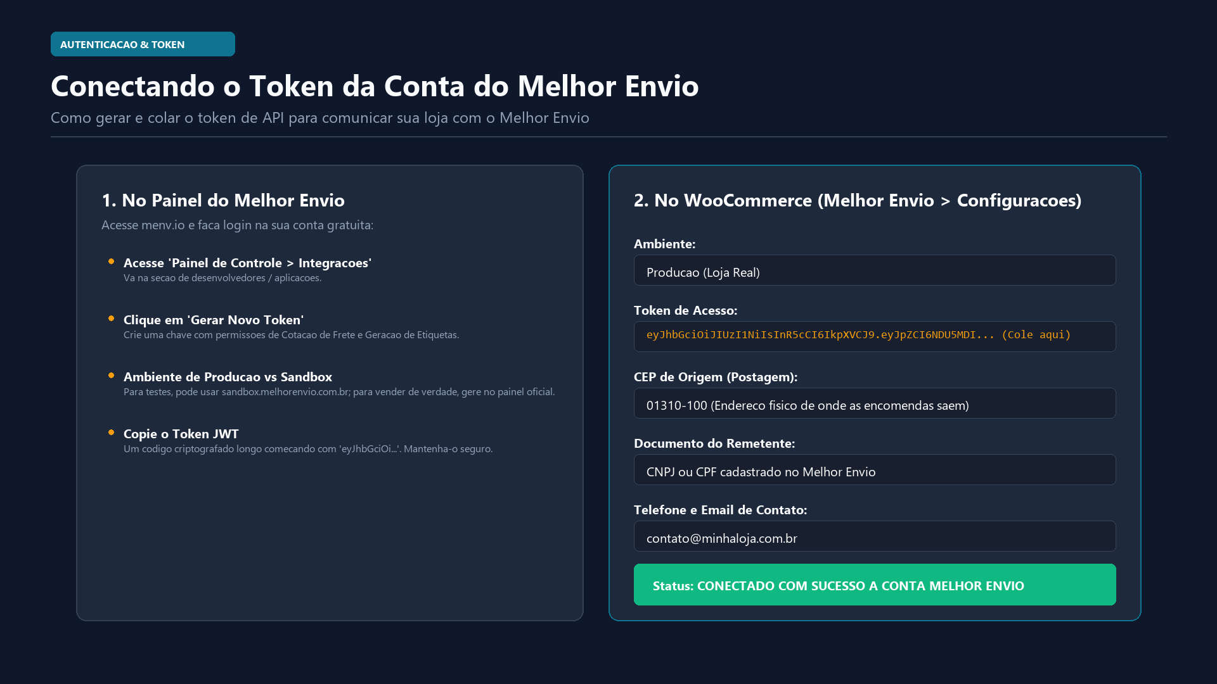
Notes:
[AULA E-COMMERCE - MODULO 10 - SLIDE 9]
Autenticacao e Token: Explicar o que e um Token JWT, como gera-lo no painel do Melhor Envio e como colar no WooCommerce configurando o CEP de postagem.

Slide 10
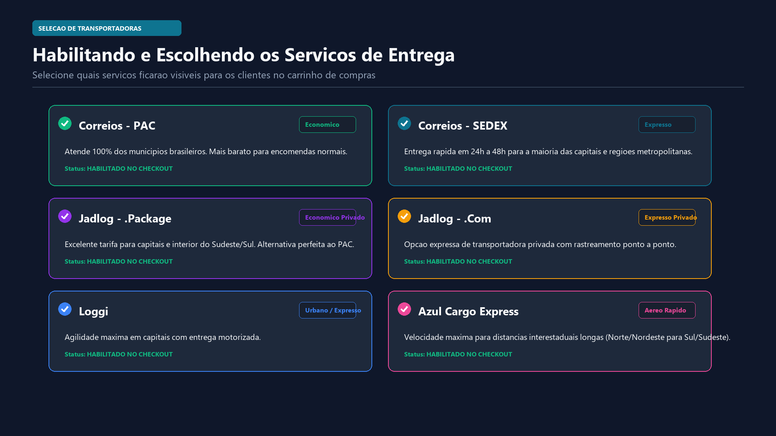
Notes:
[AULA E-COMMERCE - MODULO 10 - SLIDE 10]
Selecao de Transportadoras: Apresentar as vantagens de cada parceiro (PAC, SEDEX, Jadlog Package, Jadlog .Com, Loggi e Azul Cargo).

Slide 11
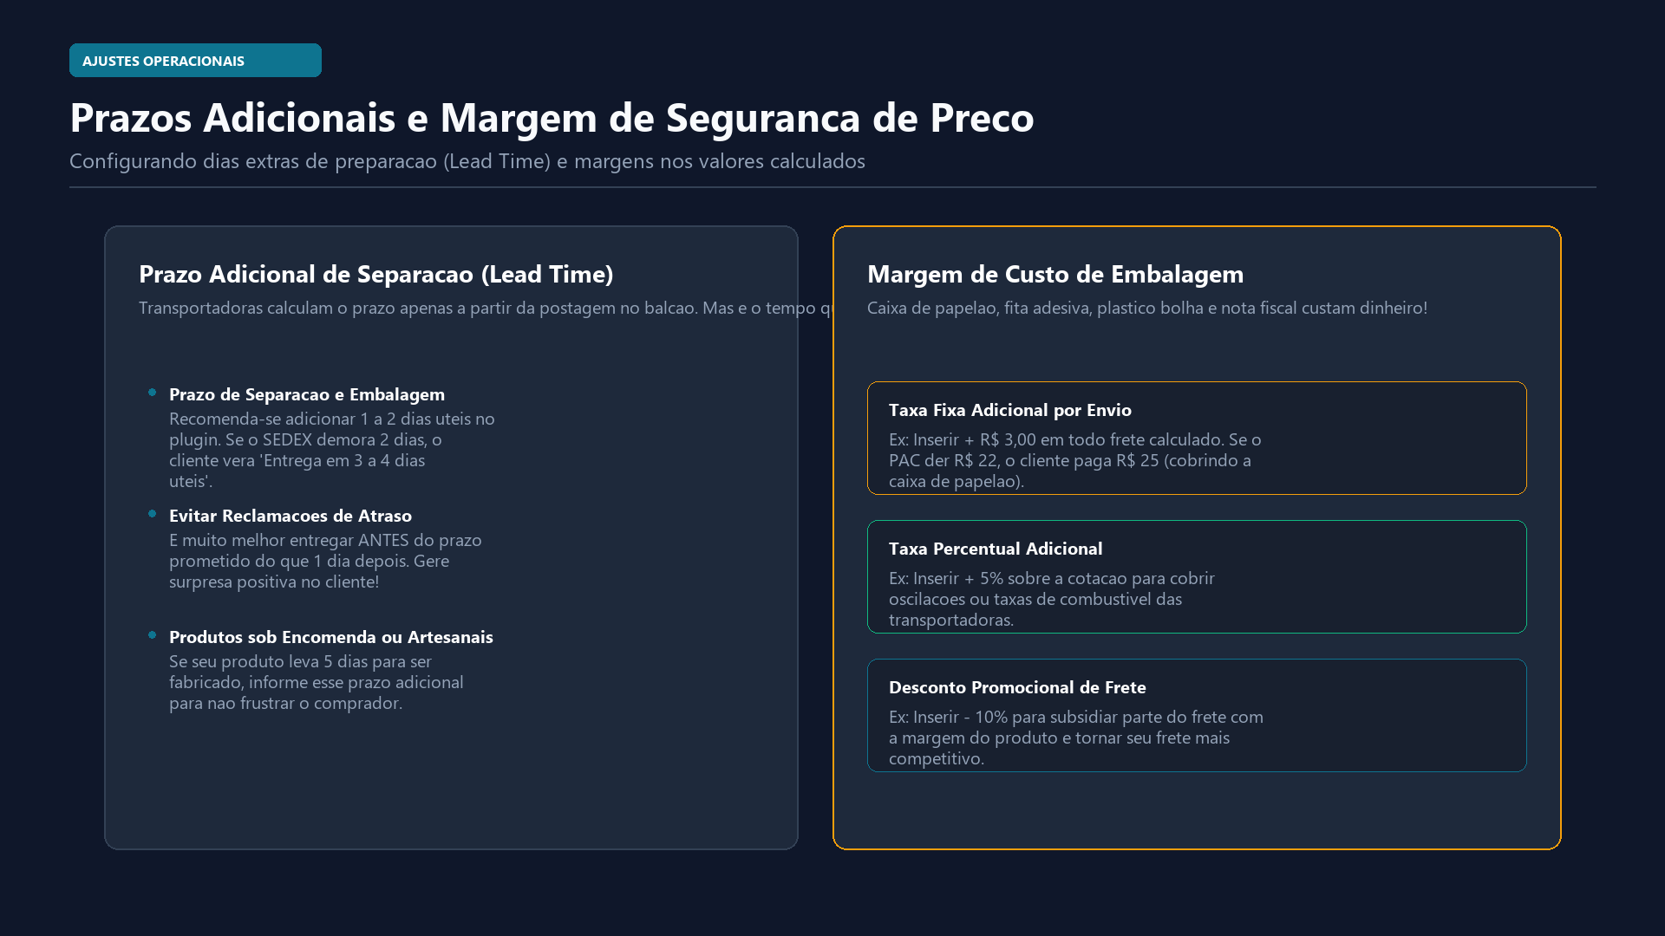
Notes:
[AULA E-COMMERCE - MODULO 10 - SLIDE 11]
Lead Time e Margem: Ensinar os alunos a adicionar 1 a 2 dias uteis no prazo exibido para dar tempo de separar e embalar a encomenda, alem de margem para custear a caixa de papelao.

Slide 12
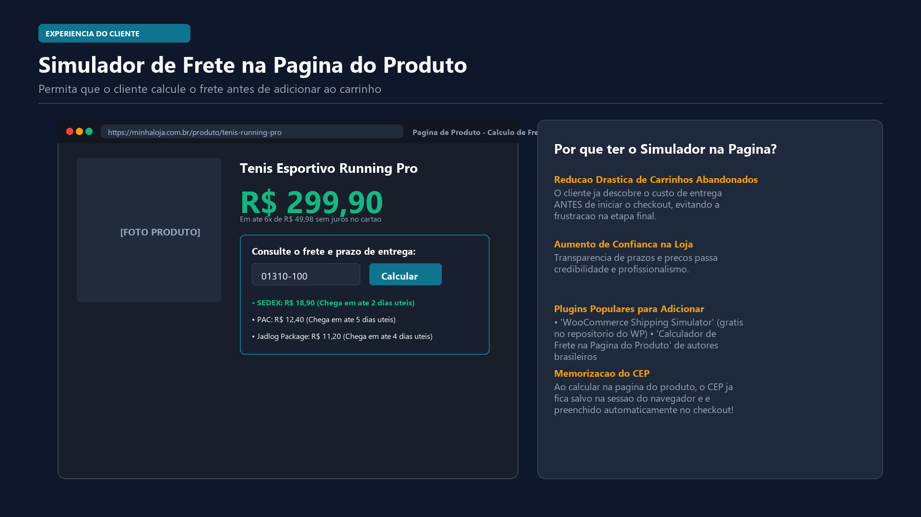
Notes:
[AULA E-COMMERCE - MODULO 10 - SLIDE 12]
Simulador de Frete na Pagina do Produto: Apresentar o beneficio de permitir o calculo antecipado de frete antes do carrinho para evitar surpresas no checkout.

Slide 13
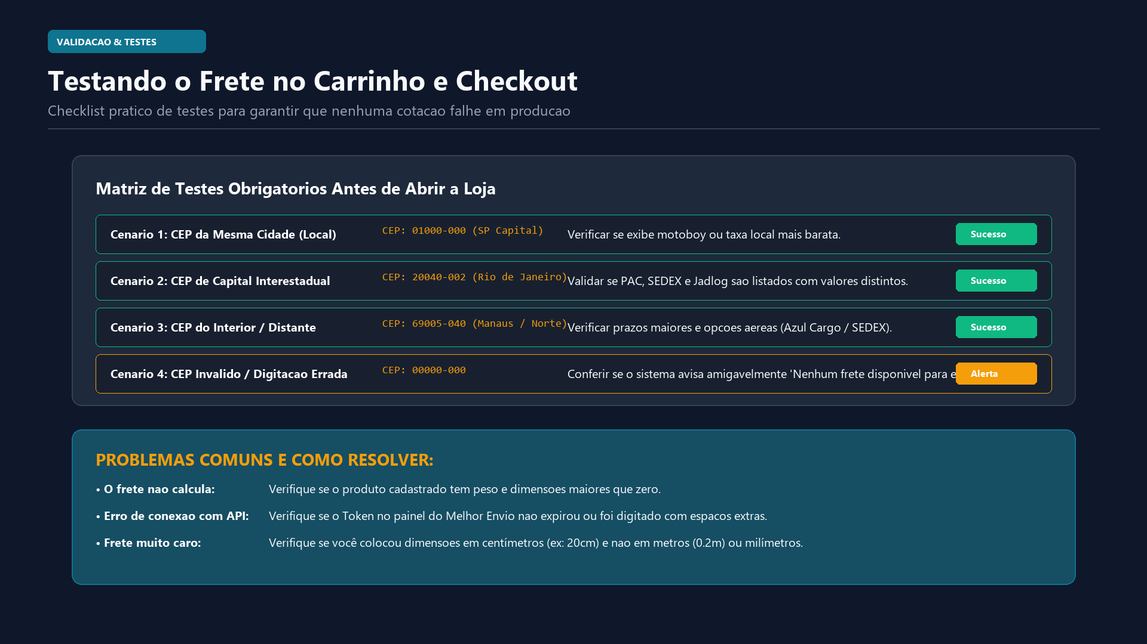
Notes:
[AULA E-COMMERCE - MODULO 10 - SLIDE 13]
Validacao e Testes: Roteiro pratico de testes simulando CEPs locais, interestaduais e do interior, alem de solucionar problemas comuns de calculo zerado.

Slide 14
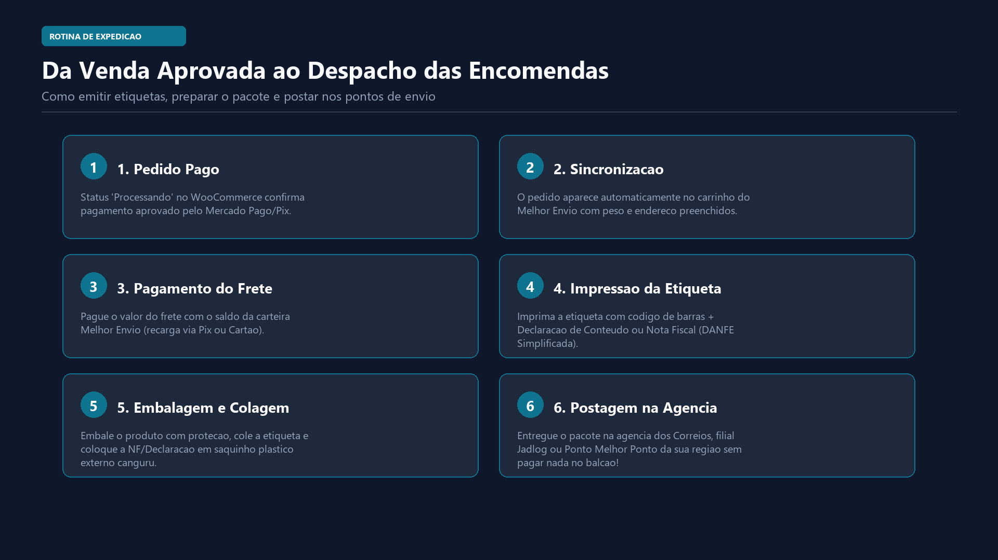
Notes:
[AULA E-COMMERCE - MODULO 10 - SLIDE 14]
Rotina de Expedicao: Do pedido pago no WooCommerce a emissao da etiqueta no Melhor Envio, embalagem do pacote e despacho na agencia dos Correios ou Jadlog.

Slide 15
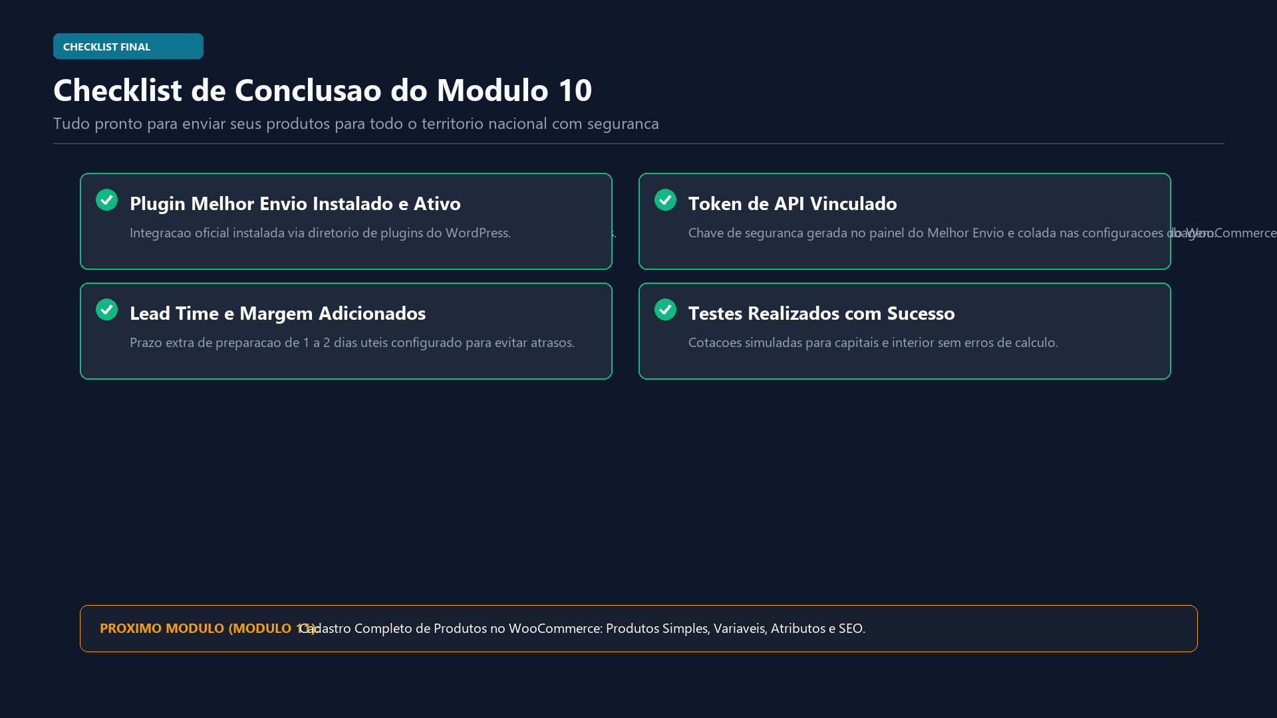
Notes:
[AULA E-COMMERCE - MODULO 10 - SLIDE 15]
Checklist Final: Revisao dos 8 pontos criticos para garantir que a loja esta 100% pronta para calcular fretes e enviar produtos.

